Slide 1
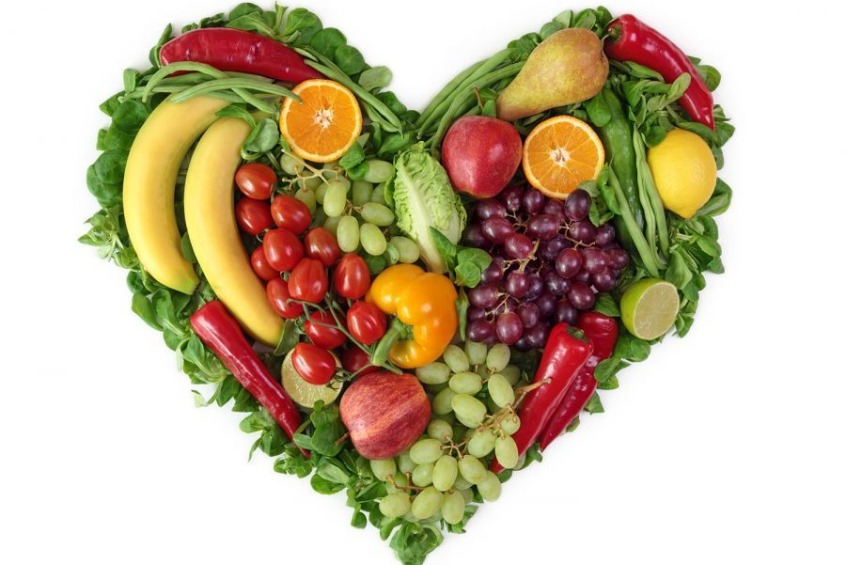
Starostlivosť o zdravie človeka

Slide 2
Čo je zdravá výživa?
Hlavnou zásadou výživy je vyváženosť.
Je to životný štýl.
Zdravá strava znamená aj výživa pre mozog.
Zdravou stravou môžeme rozhodnúť o našom zdraví – či chorobe.
V jedle nie je len energia.
Sú tam bielkoviny, sacharidy, tuky, vitamíny, minerály a vlákniny.
Ďalšou zásadou
-je zdravý pohyb, čiže šport,
-je hygiena človeka.

Slide 3
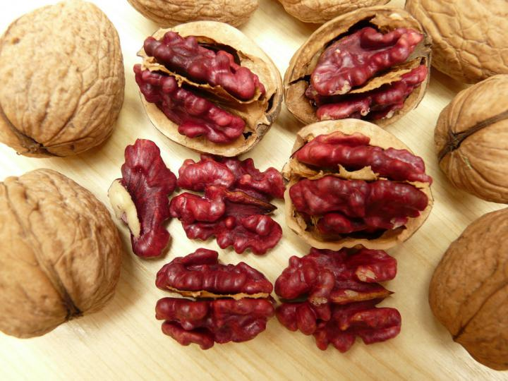

Orech a mozog

Slide 4
Čo všetko patrí k osobnej hygiene?
Oddych
Osobná čistota
Telesný pohyb
Správna zdravá výživa
Obliekanie

Slide 5
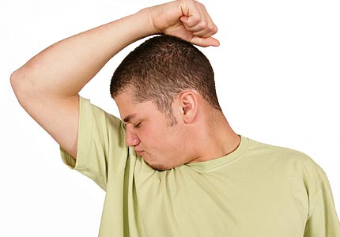




Slide 6
Osobná čistota
Umývanie
Sprchovanie
Kúpanie

Slide 7
Osobná hygiena
umývanie si zubov
umývanie si rúk a nôh
umývanie si vlasov
umývanie si celého tela

Slide 8
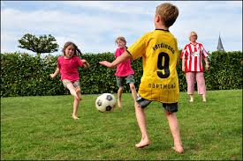

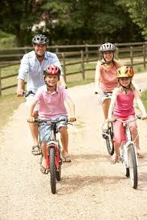


Slide 9
Šport
- prechádzky do prírody, rôzne športy, ktoré sa dajú realizovať v zime a v lete.
-aktívny pohyb ( korčuľovanie, futbal, volejbal, skákanie na trampolíne )
Šport nám slúži na lepšie vnímanie, učenie.

Slide 10
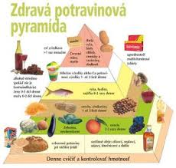
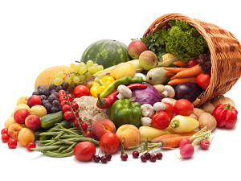
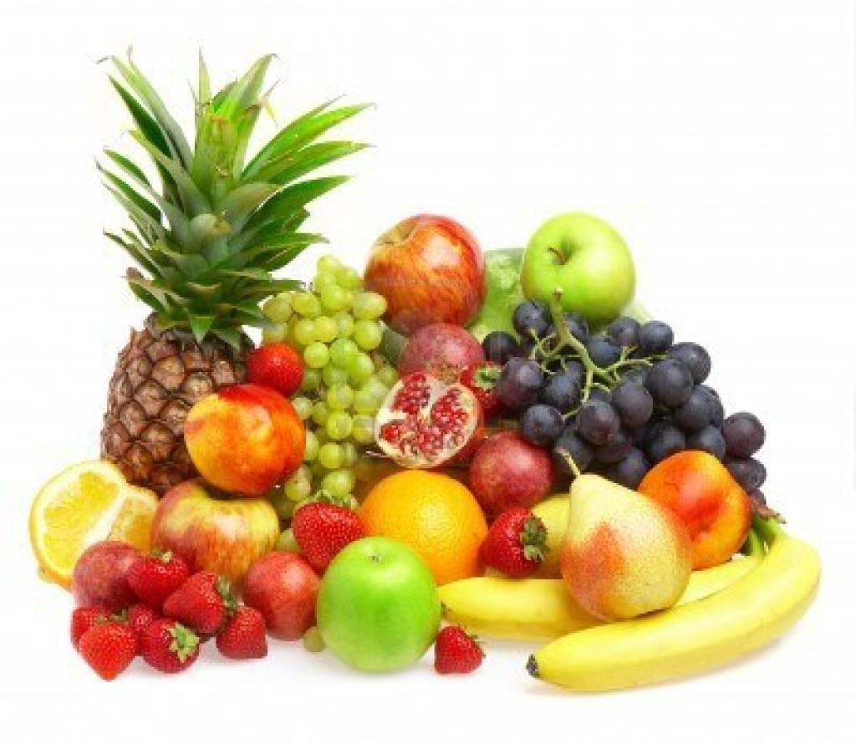

Slide 11
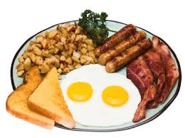
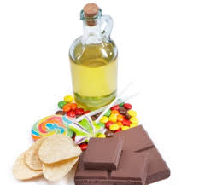
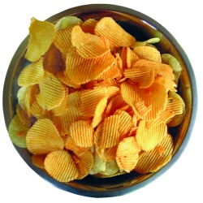
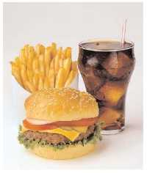
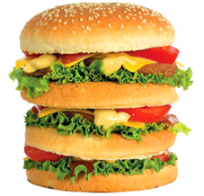
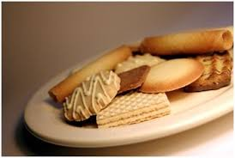
Nesprávna výživa

